Slide 1

Esame di Internet of Things
Stazione di rilevamento temperatura ed umidità
Paride Dominici

Slide 2
Scopo del progetto
Idea iniziale
  Contabilizzatore di calore
Idea definitiva
  Comparazione efficienza termosifone Vs pompa di calore
Esame di IOT – Paride Dominici
<numero>/27

Slide 3
Contabilizzatore di calore/1
La contabilizzazione del calore può essere effettuata nel modo seguente:
Si fissa una temperatura minima per considerare che il termosifone sia in funzione
Si fissa la differenza di tempo per far avanzare il conteggio.
Quando la temperatura rilevata supera la temperatura minima vuol dire che il termosifone è acceso e quindi iniziamo a contare.
Finché la temperatura rimane al di sopra della temperatura minima ogni delta di tempo facciamo avanzare il numero di elementi contati.
Esame di IOT – Paride Dominici
<numero>/27

Slide 4
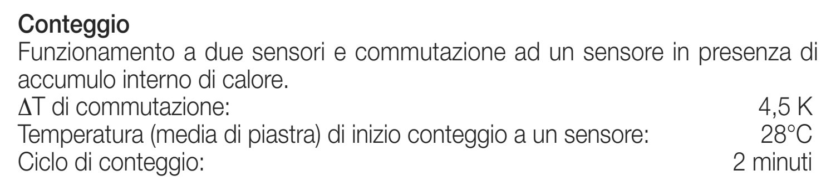
Contabilizzatore di calore/2
Caratteristiche di un contabilizzatore commerciale:
Esame di IOT – Paride Dominici
<numero>/27

Slide 5
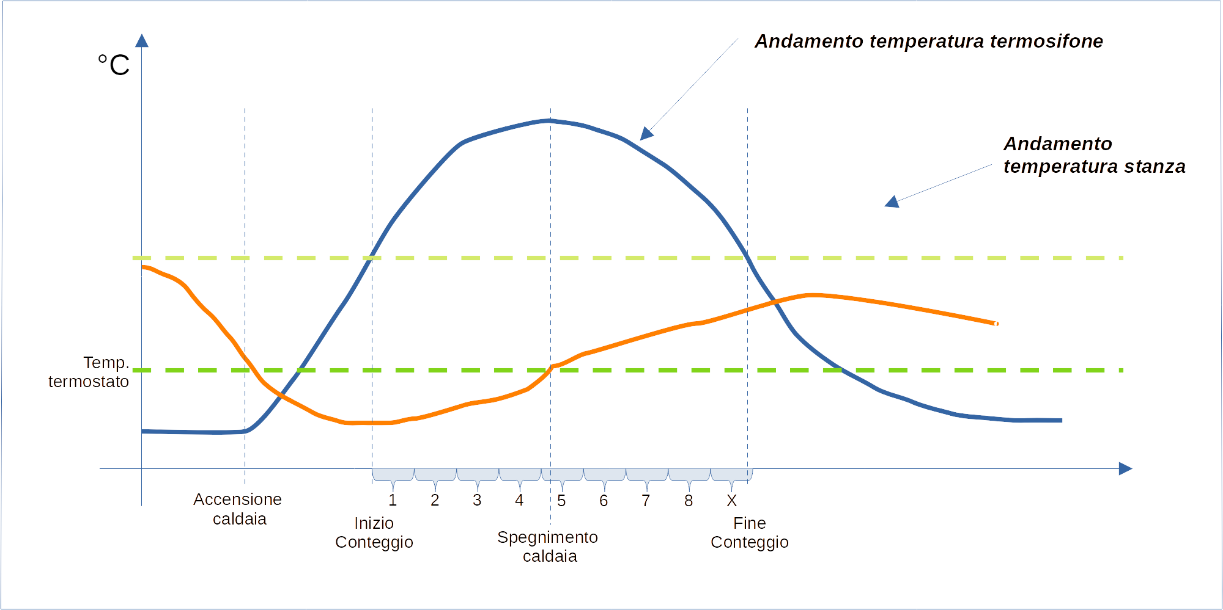
Esame di IOT – Paride Dominici
<numero>/27

Slide 6
Comparazione efficienza di un termosifone contro efficienza di una pompa di calore
Usiamo i differenti moduli per misurare le temperature del termosifone (idea iniziale) e dell’ambiente circostante e le confrontiamo con quelle registrate dagli altri due moduli.
Nello specifico facciamo un confronto tra l’efficienza del termosifone e quella di una pompa di calore.
Il modulo lontano dai primi due serve come riferimento.
Esame di IOT – Paride Dominici
<numero>/27

Slide 7
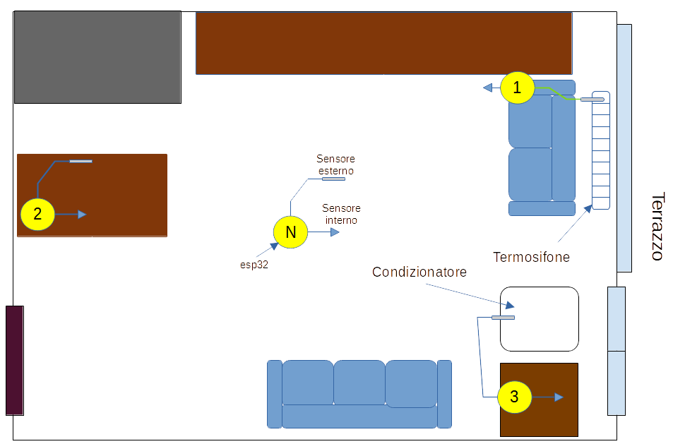
Ambiente del test
Esame di IOT – Paride Dominici
<numero>/27

Slide 8
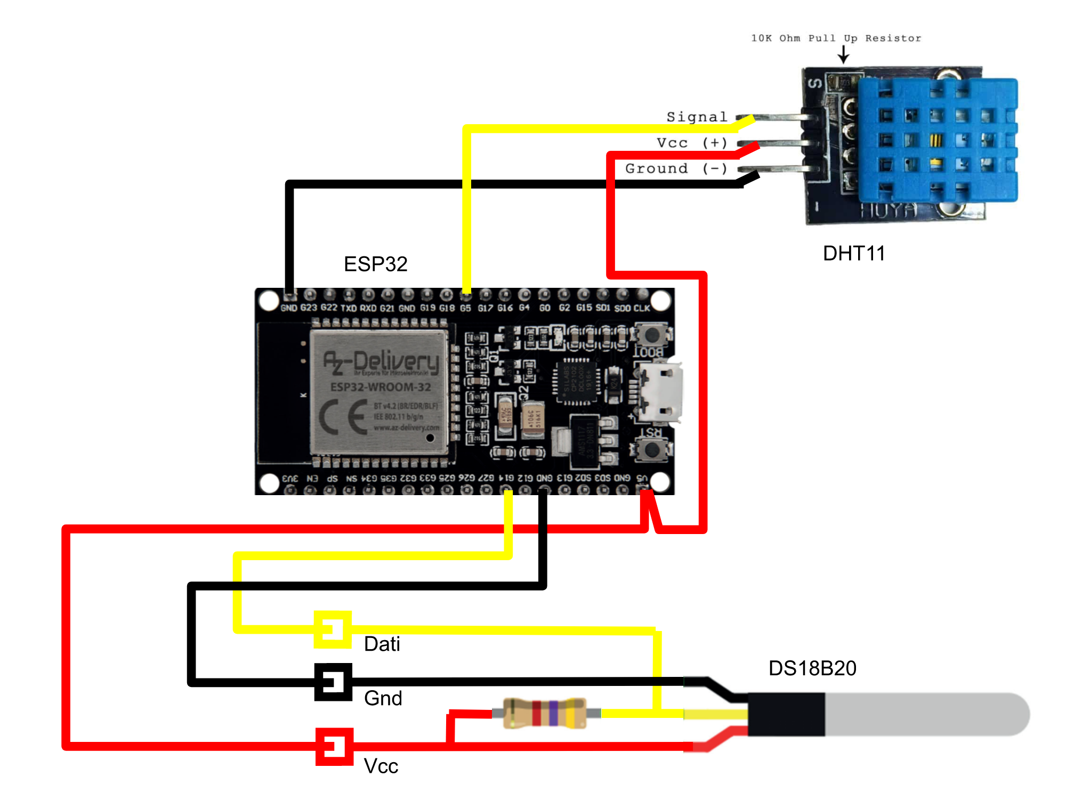
Schema di collegamento dei moduli
Esame di IOT – Paride Dominici
<numero>/27

Slide 9
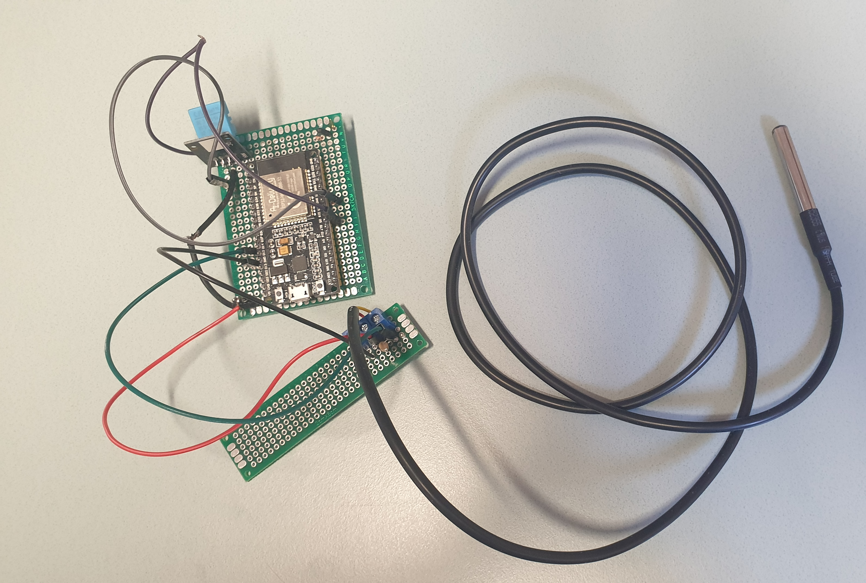
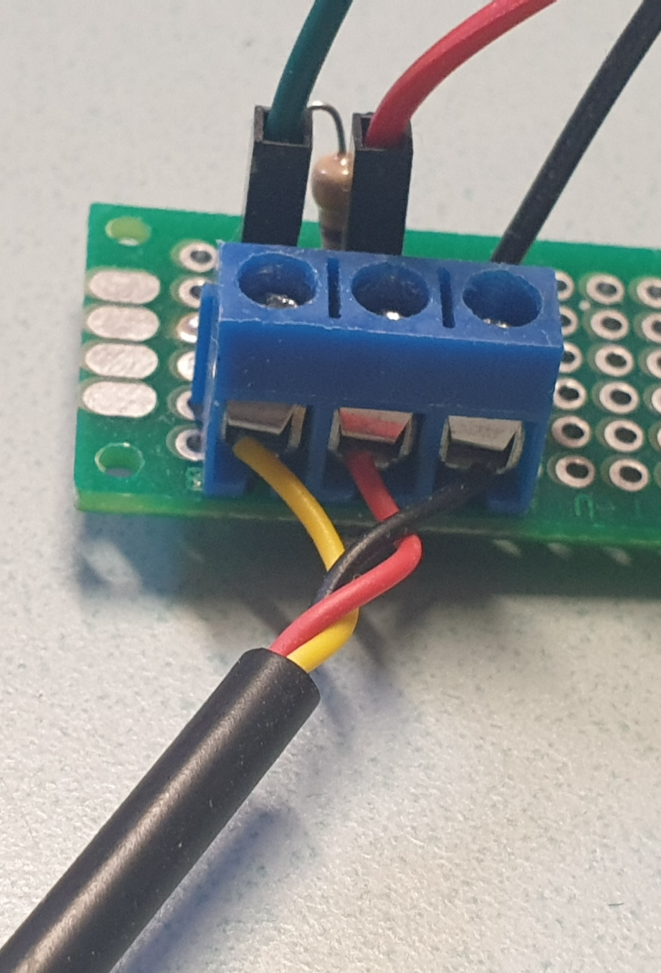
Moduli/1
Esame di IOT – Paride Dominici
<numero>/27

Slide 10
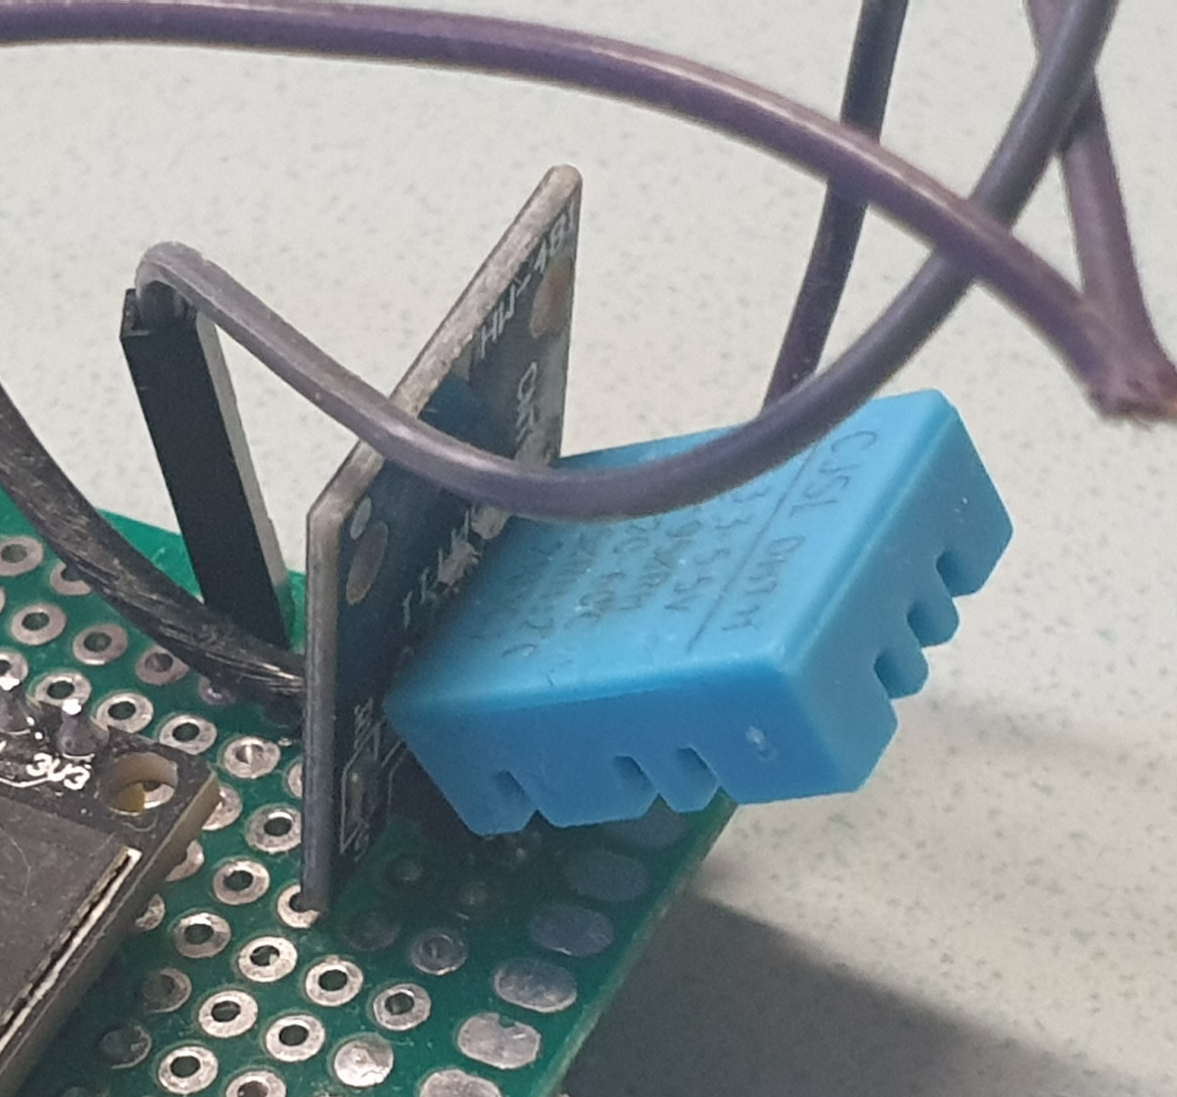
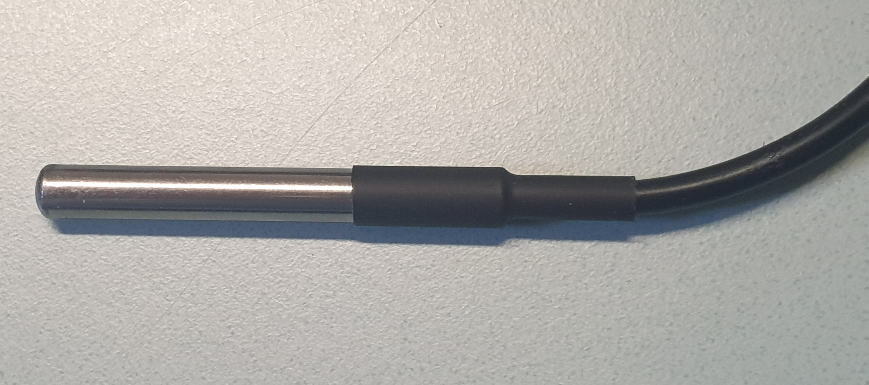
Moduli/2
DS18B20
DH11
Esame di IOT – Paride Dominici
<numero>/27

Slide 11
Modulo di ricezione dei dati/1
Access point WiFi
  Servizio hostapd => Accetta le connessioni in entrata
  Servizio dnsmasq => distribuisce gli indirizzi IP in modo dinamico con DHCP
  Per collegarci usiamo ssh e vnc
Esame di IOT – Paride Dominici
<numero>/27

Slide 12
Modulo di ricezione dei dati/2
Servizi di ricezione dati dai moduli
  Tentativo di installazione InfluxDB
  (su architettura arm solo versione < 2.0)
  Installazione broker MQTT (mosquitto)
  Creazione del subscriber che raccoglie i dati (python)
    Libreria python paho-mqtt
  Analisi dei dati
    Utilizzo di Pandas e Matplotlib
Esame di IOT – Paride Dominici
<numero>/27

Slide 13
Modulo di trasmissione dei dati/1
Usiamo delle esp32
  Tentativo di installazione InfluxDB
  (solo versione < 2.0 su architettura arm)
  Installazione broker MQTT (mosquitto)
  Creazione dei subscriber (python)
    Libreria python paho-mqtt
  Analisi dei dati
    Utilizzo di Pandas e Matplotlib
Esame di IOT – Paride Dominici
<numero>/27

Slide 14
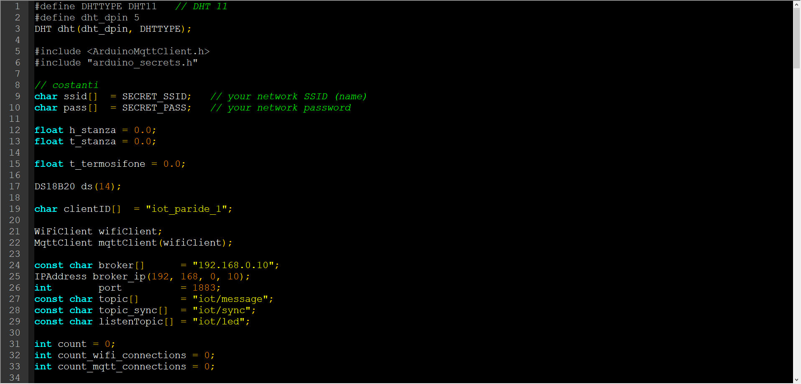
Modulo di trasmissione dei dati/2
Esame di IOT – Paride Dominici
<numero>/27

Slide 15
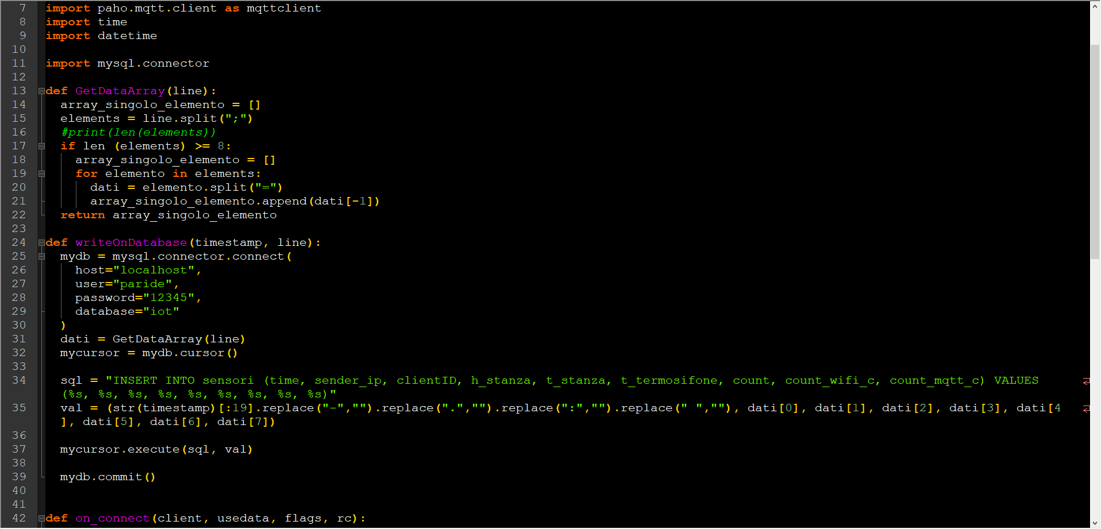
Subscriber MQTT/1
Esame di IOT – Paride Dominici
<numero>/27

Slide 16
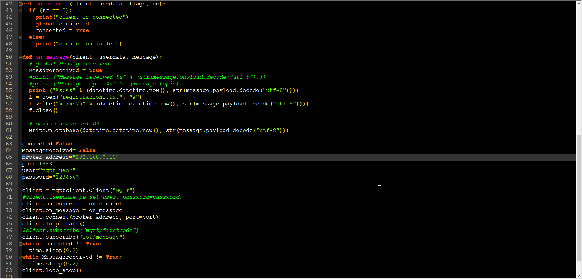
Subscriber MQTT/2
Esame di IOT – Paride Dominici
<numero>/27

Slide 17
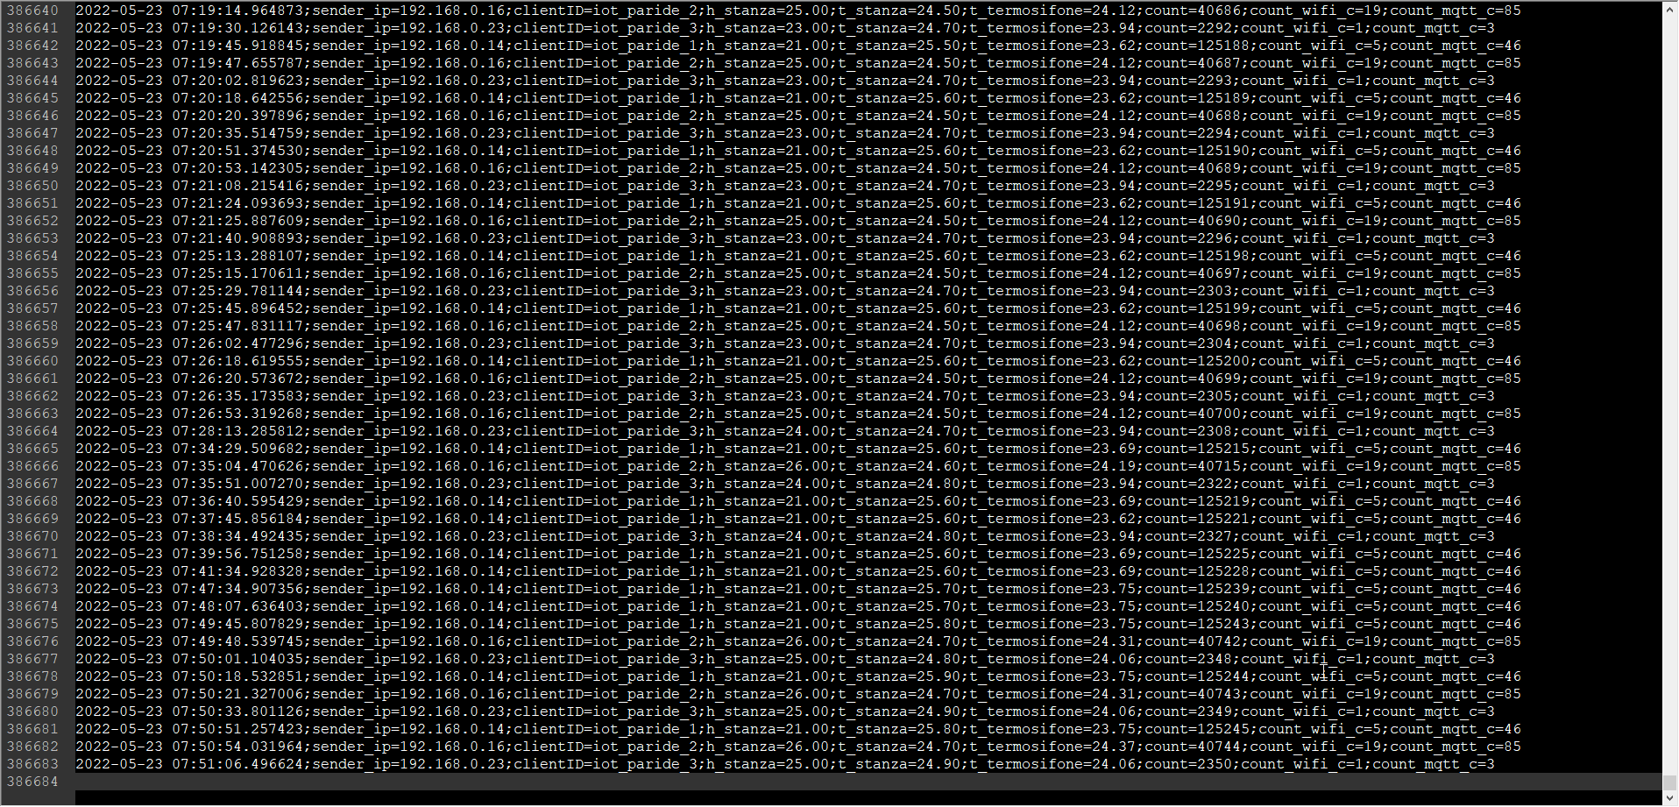
File di testo con i dati ricevuti
Esame di IOT – Paride Dominici
<numero>/27

Slide 18
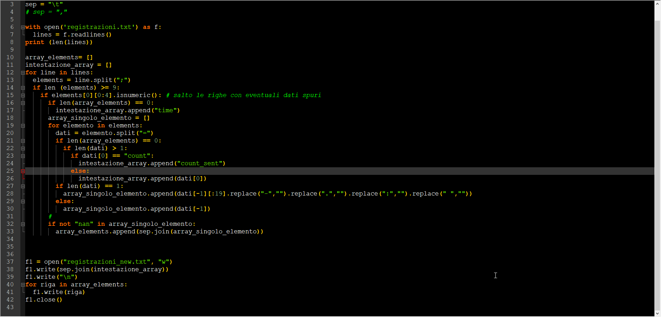
Convertitore del file per Pandas
Esame di IOT – Paride Dominici
<numero>/27

Slide 19
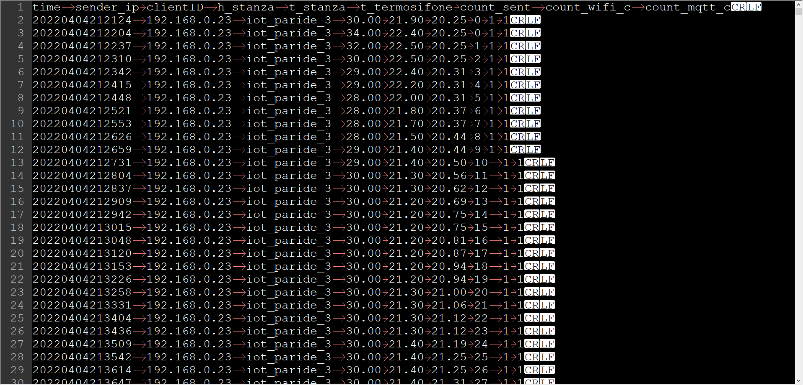
File dei dati pronto per essere usato da Pandas
Tab
Esame di IOT – Paride Dominici
<numero>/27

Slide 20
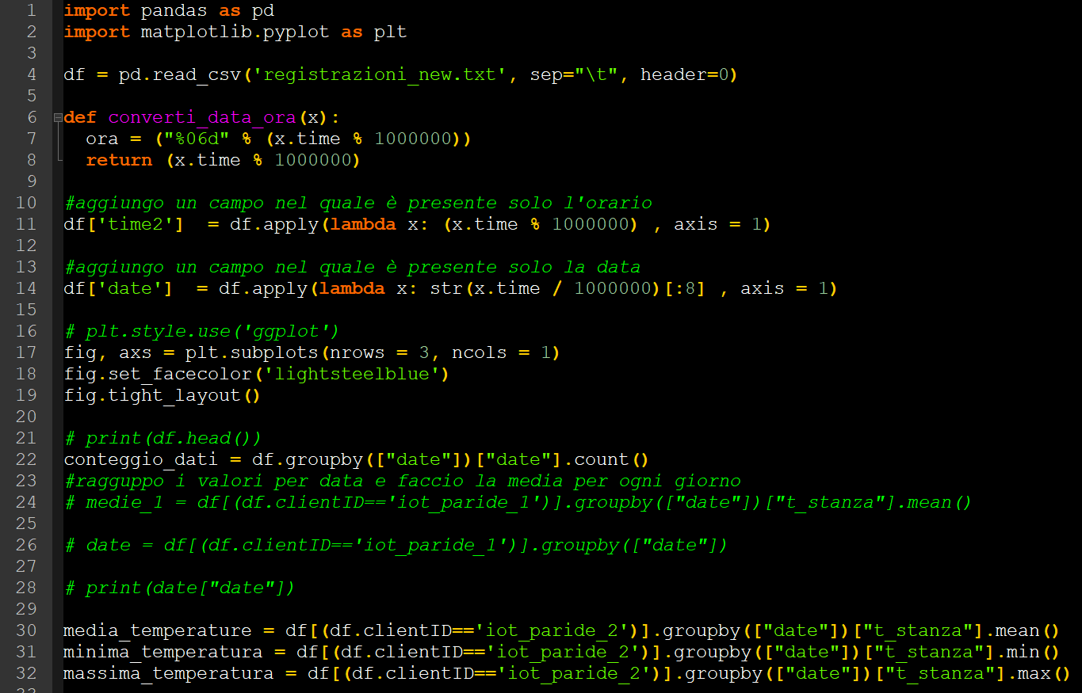
Esempio di analisi dei dati/1
Tabulazione per separare i campi
Aggiungo i campi che mi servono
Creo una figura con tre grafici
Calcolo il numero di dati ricevuti ogni giorno
Calcolo media, massima e minima delle temperature giornaliere per ogni sensore dht11
Esame di IOT – Paride Dominici
<numero>/27

Slide 21
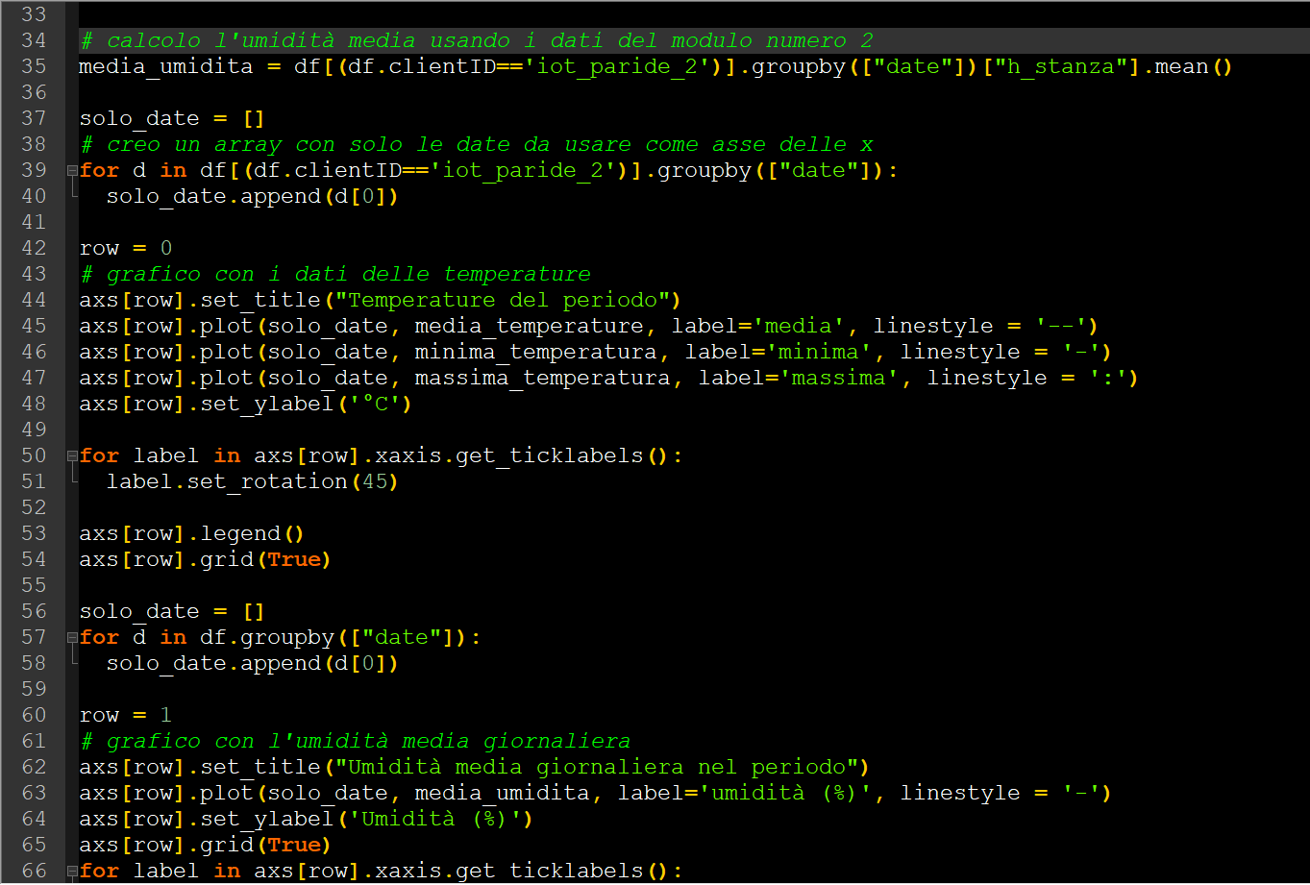
Esempio di analisi dei dati/2
Grafico delle temperature
Grafico dell’umidità
Esame di IOT – Paride Dominici
<numero>/27

Slide 22
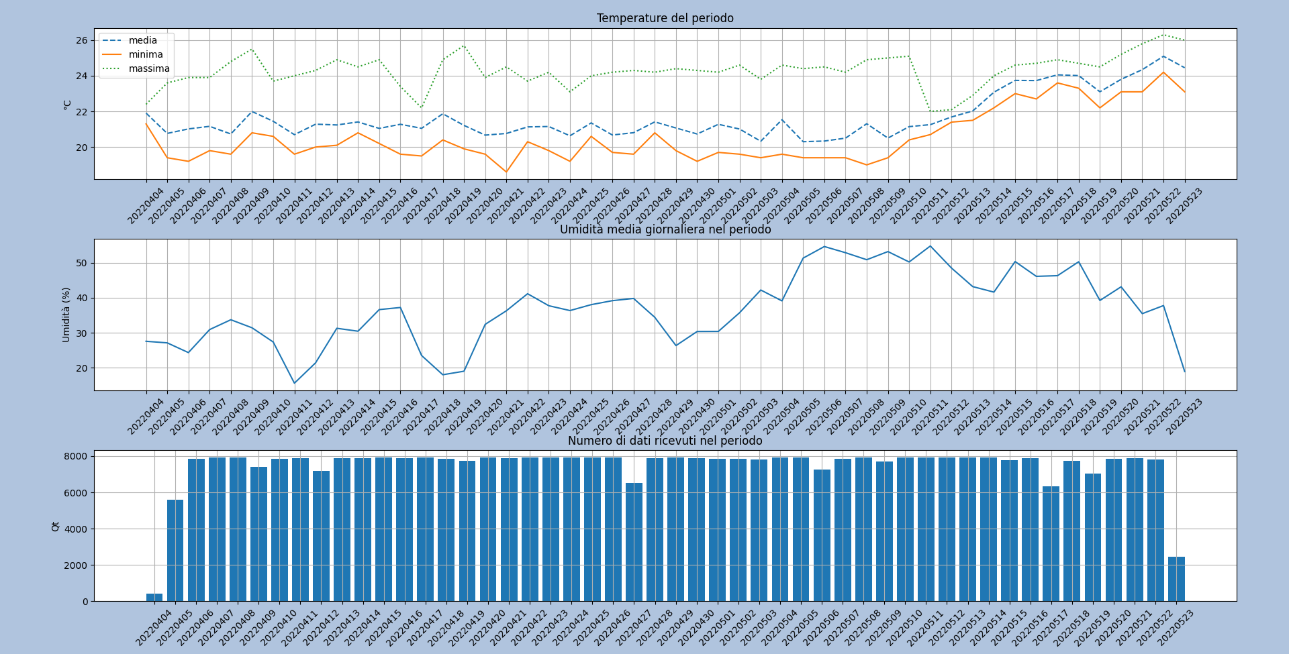
Esempio di analisi dei dati/3
Esame di IOT – Paride Dominici
<numero>/27

Slide 23
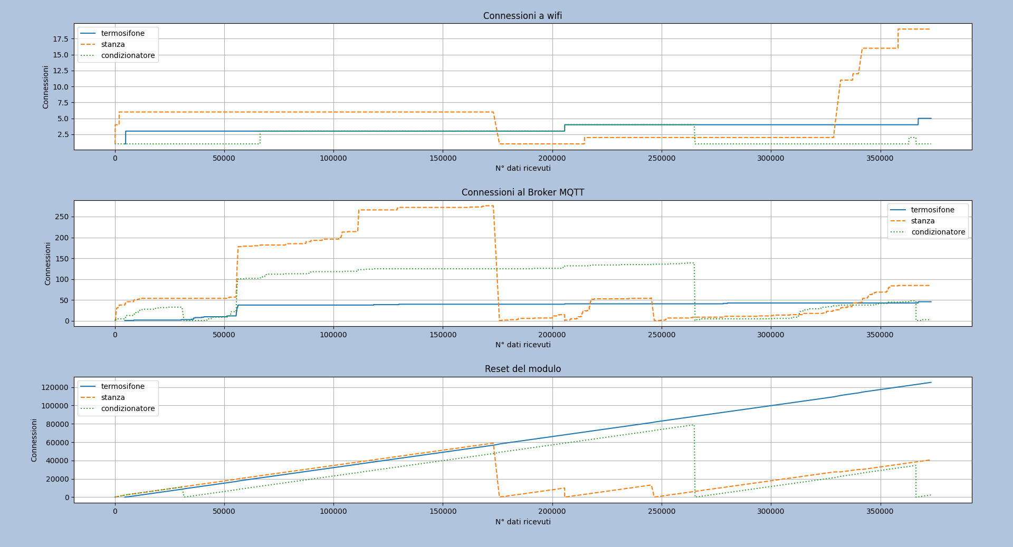
Problemi con la connessione
Esame di IOT – Paride Dominici
<numero>/27

Slide 24
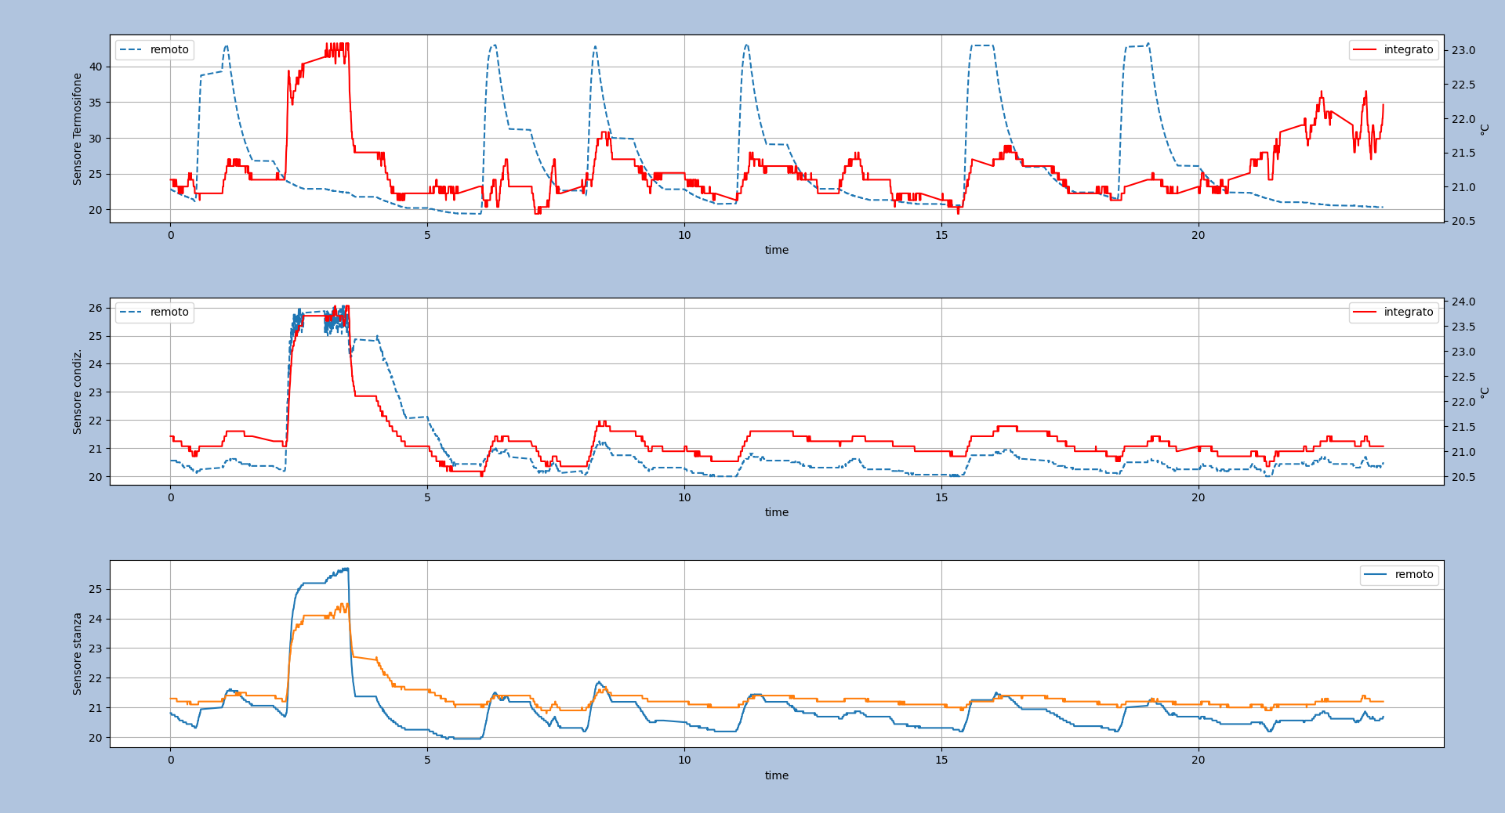
Confronto efficienza
Esame di IOT – Paride Dominici
<numero>/27

Slide 25
Confronto efficienza
Accensione pompa di calore
Accensione termosifone
Esame di IOT – Paride Dominici
<numero>/27

Slide 26
Conclusioni
Esame di IOT – Paride Dominici
<numero>/27

Slide 27
Risorse
E’ possibile scaricare tutti i file del progetto dal repository
https://github.com/pdomi2001/IOT_project
I file presenti sono:
- mqtt_subscriber.py: Questo script resta in ascolto sul server MQTT e scrive le rilevazioni
- converti_dati.py: Converte i dati ricevuti in un formato che sia leggibile da Pandas
- analisi_dati_connessioni.py: Analizza i dati relativi alle connessioni effettuate dai moduli e crea una serie di grafici che indicano le riconnessioni nell'intero periodo.
- analisi_dati_periodo_intero.py: Analizza i dati relativi alle temperature medie giornaliere e l'umidità media giornaliera.
- analisi_dati_termico.py: Analizza i dati relativi ad un dato giorno (nel nostro caso il 14 aprile 2022) e mostra gli andamenti, durante la giornata delle temperature registrate dai sensori interni e dalle sonde dei moduli.
- progetto_esp.ino: Progetto per Arduino da caricare sulla ESP32
- arduino_secrets.h: File che contiene le informazioni per far connettere alla rete WIFI la ESP32
Più i file accessori dei grafici generati e degli schemi presenti in questo documento.
Esame di IOT – Paride Dominici
<numero>/27

